Slide 1
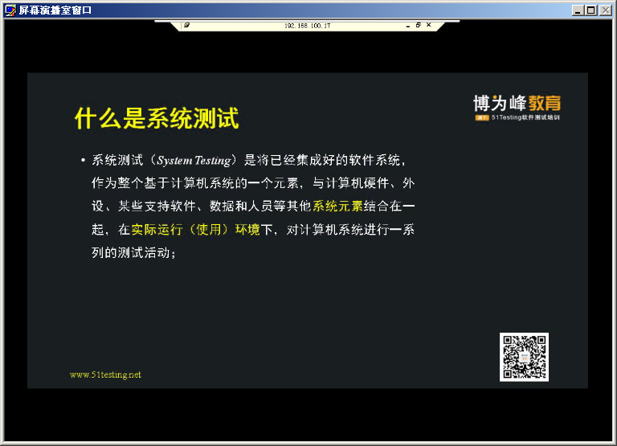
Notes:
重要点： 集成（系统测试是在集成测试后进行的）、系统元素、实际运行环境（或者模拟环境）

Slide 2
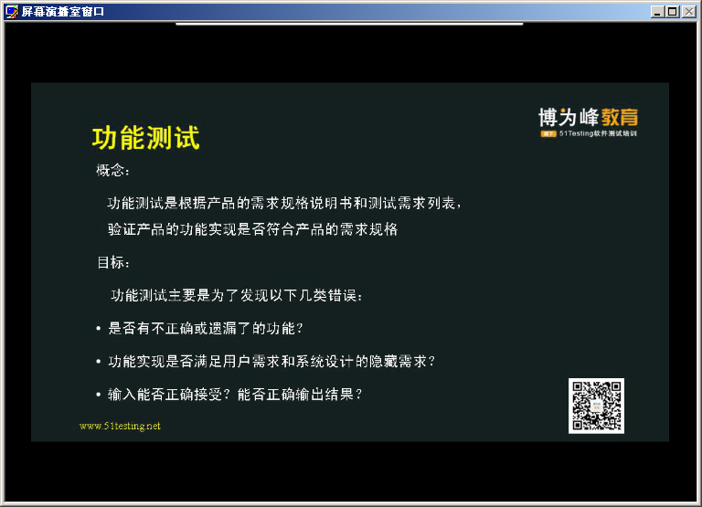

Slide 3
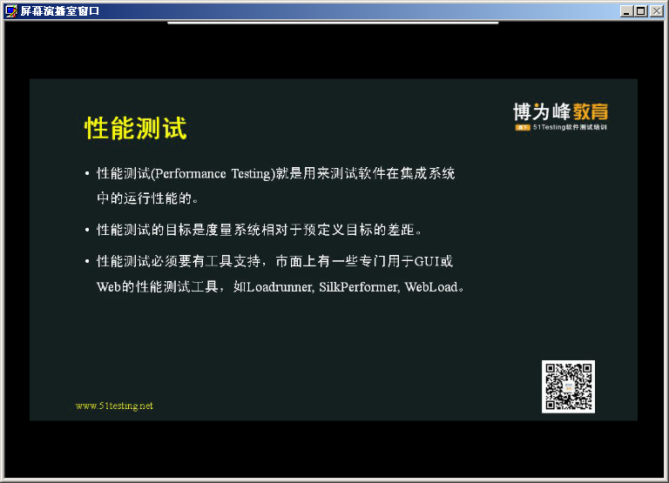
Notes:
压力测试：系统资源超负荷情况下，系统的反映（处理时间）。将极限情况模拟出来
容量测试：针对数据，系统处理能达到的极限值。
度量与系统定义目标的差距

Slide 4
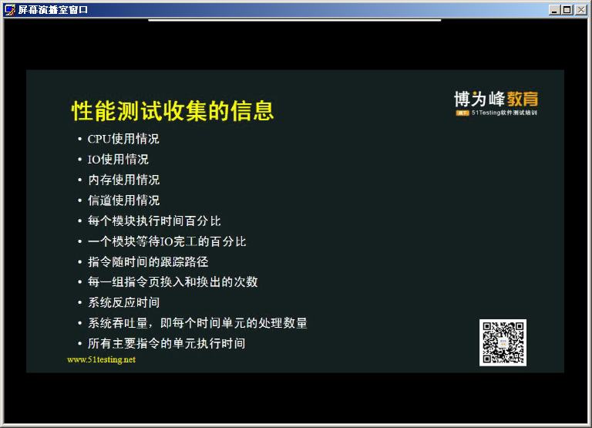

Slide 5
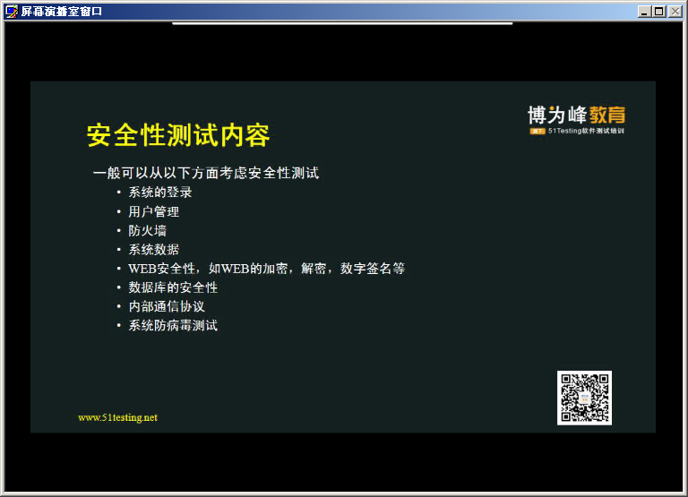

Slide 6
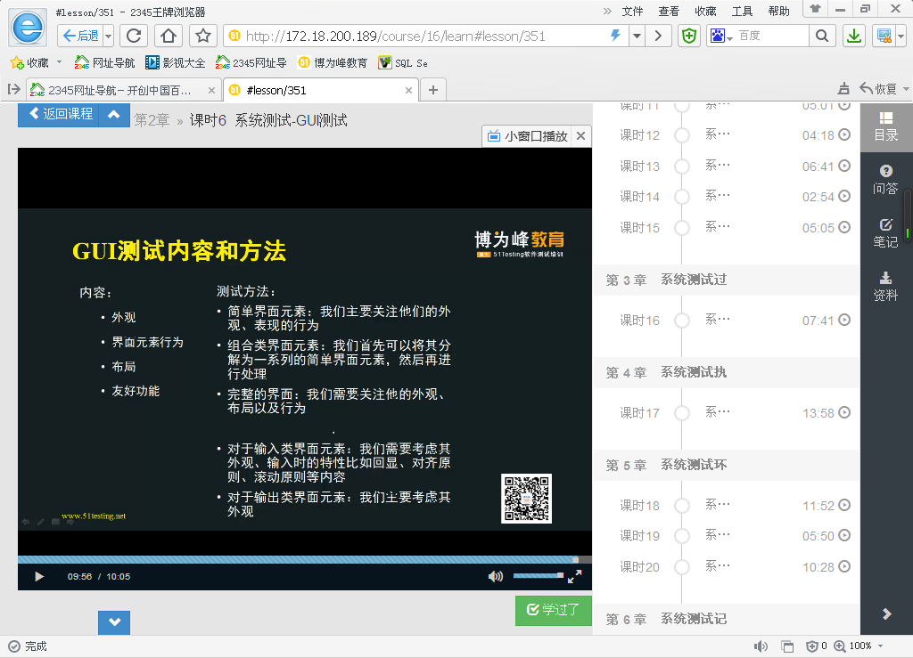

Slide 7
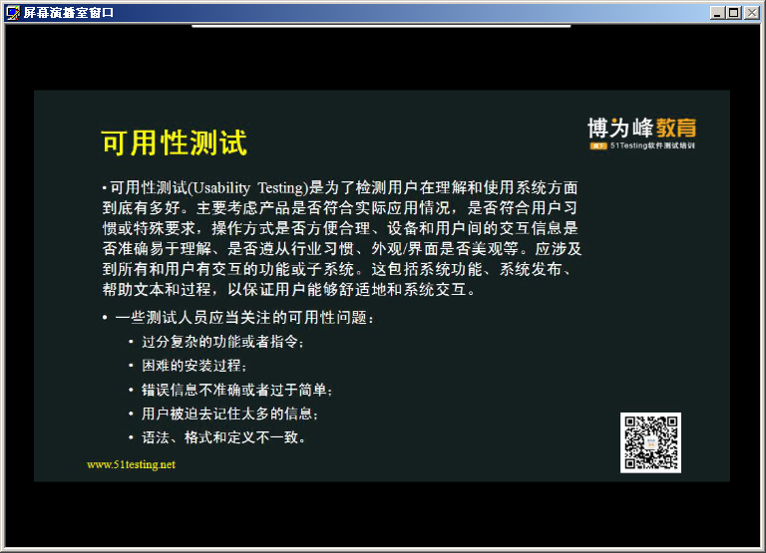
Notes:
1.量化，如菜单级数2.经验

Slide 8
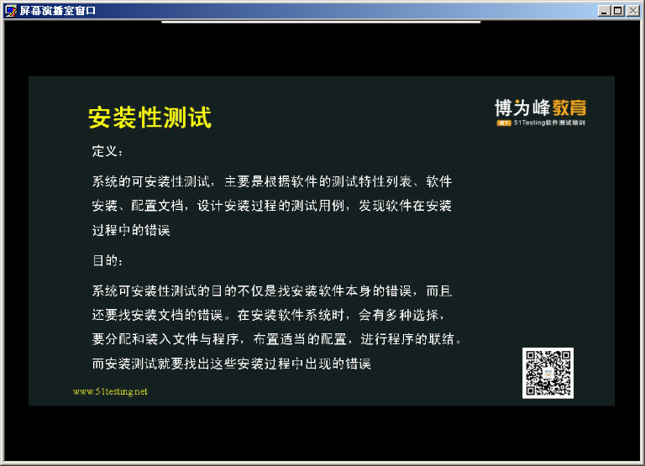

Slide 9
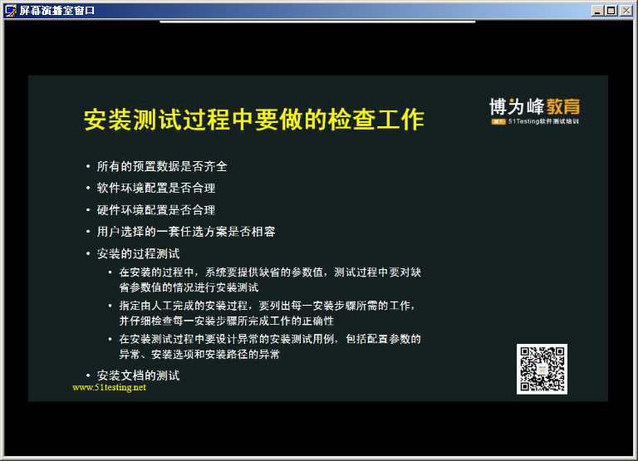
Notes:
安装测试还需要考虑文档，软件升级，卸载的问题

Slide 10
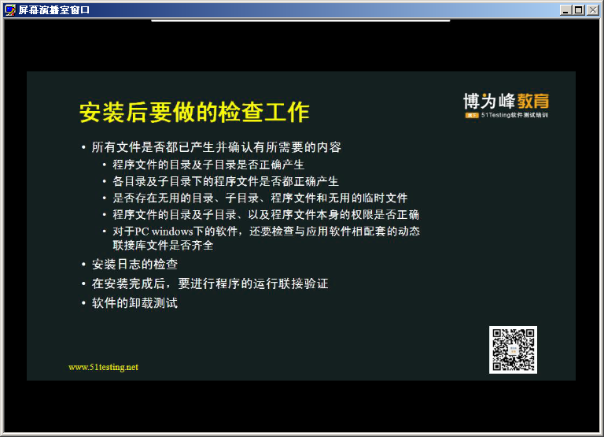

Slide 11
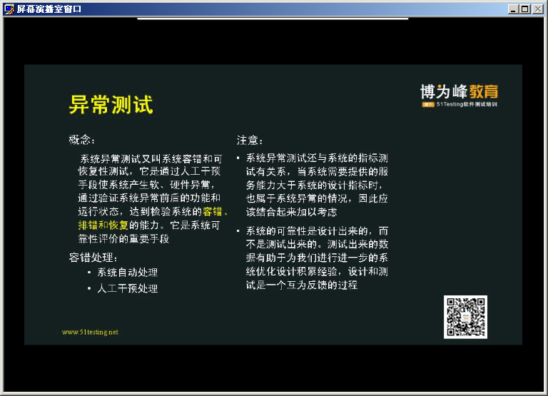
Notes:
数据、文件损坏

Slide 12
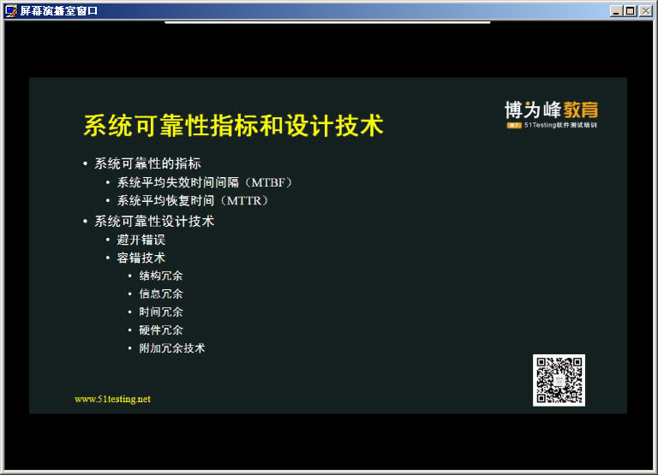
Notes:
Mean time between failure 越长越好
MTTR 时间越短越好

Slide 13
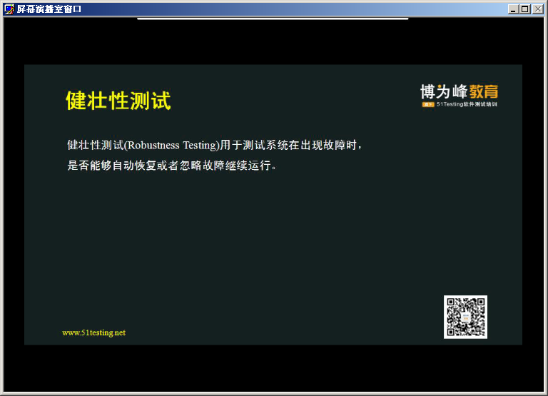
Notes:
异常：异常输入。恢复性：异常恢复。健壮性：忽略异常

Slide 14
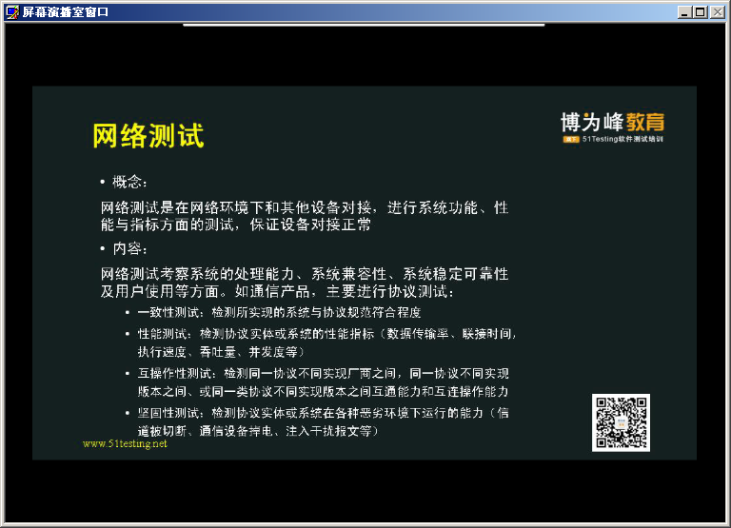

Slide 15
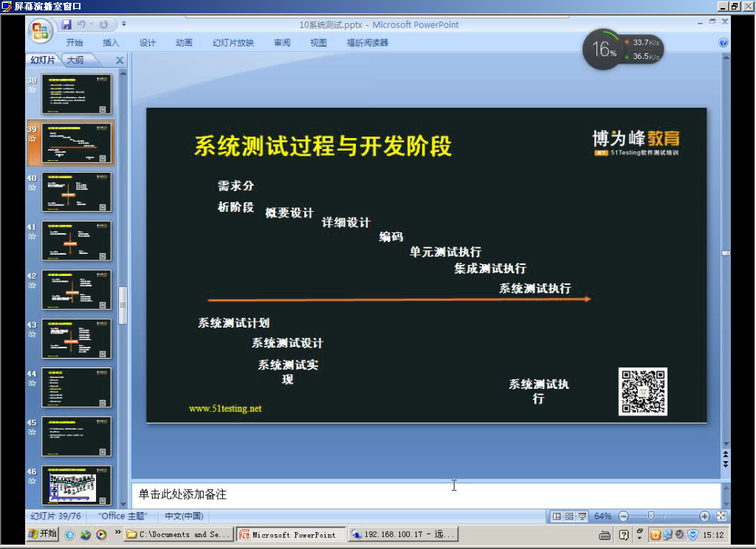

Slide 16
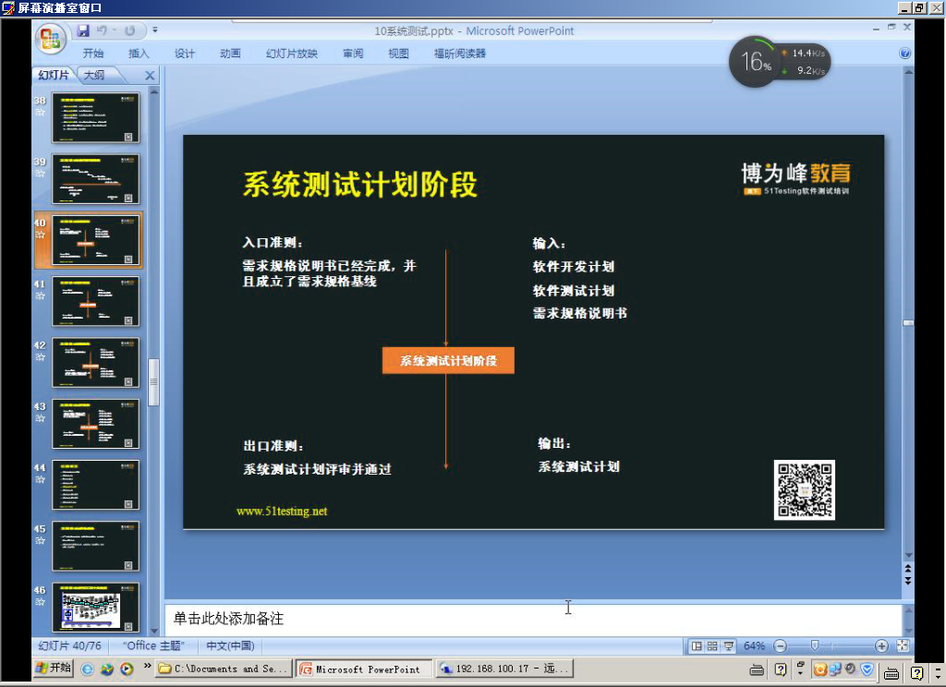

Slide 17
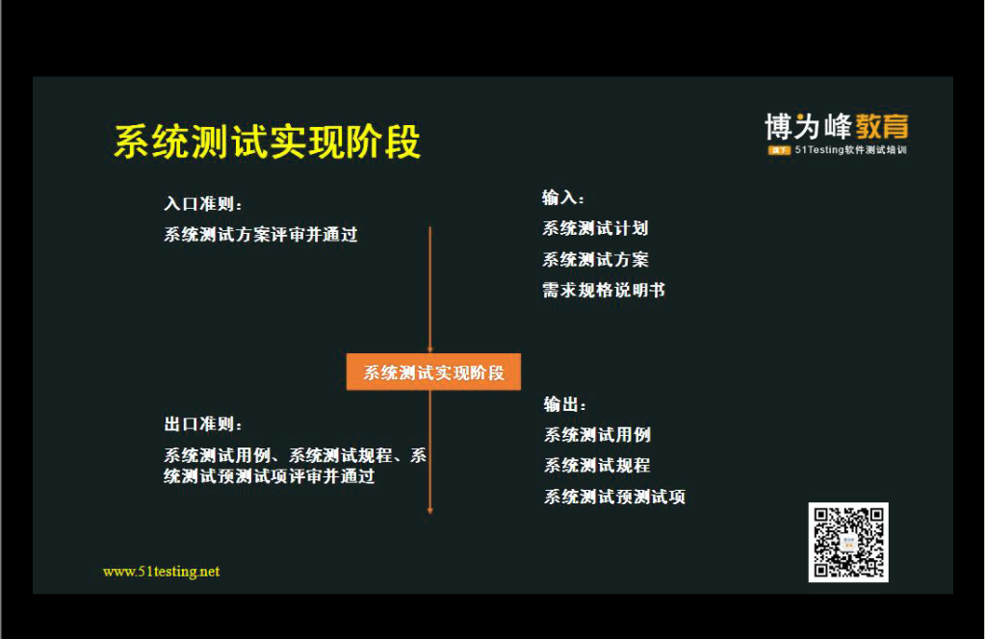

Slide 18
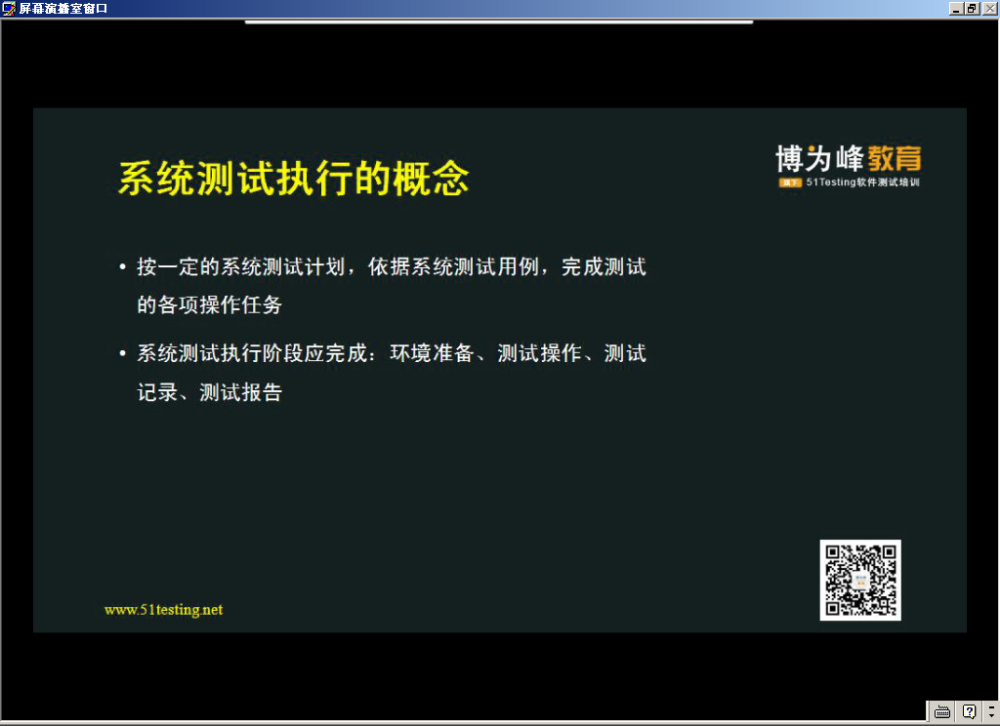

Slide 19
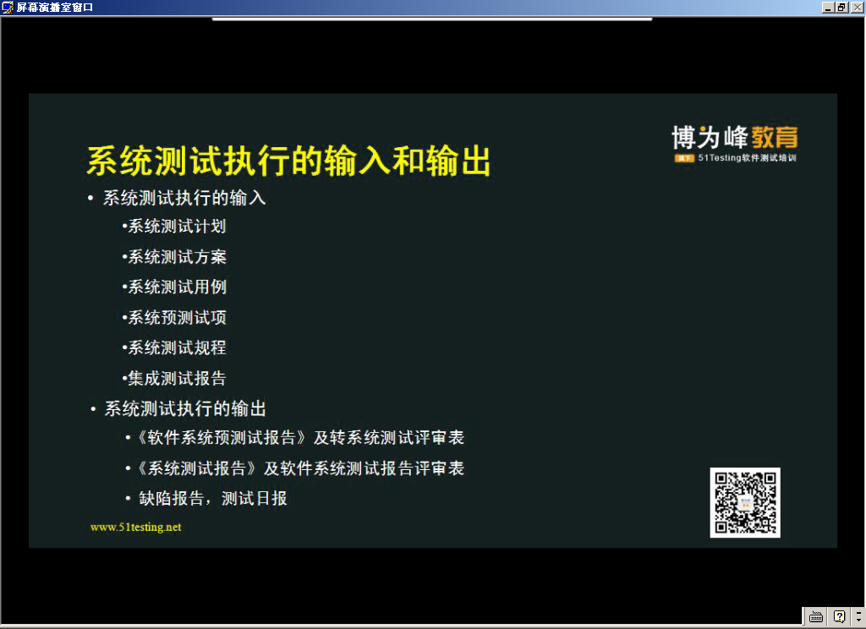

Slide 20
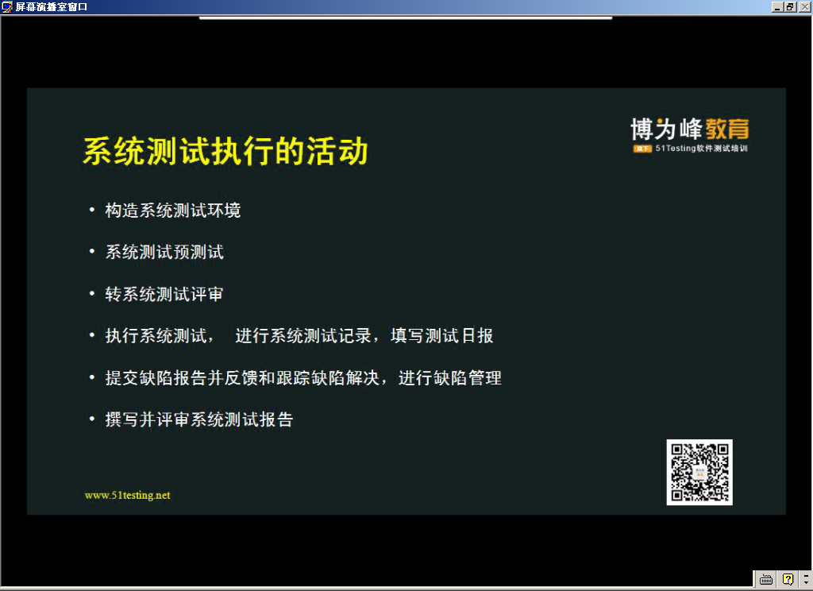
Notes:
环境准备
预测试 验证软件系统的基本功能，确保后续的系统测试能进行下去。提供软件版本，系统测试预测试报告通过评审。通过后申请系统测试
转测试 提交缺陷报告

Slide 21
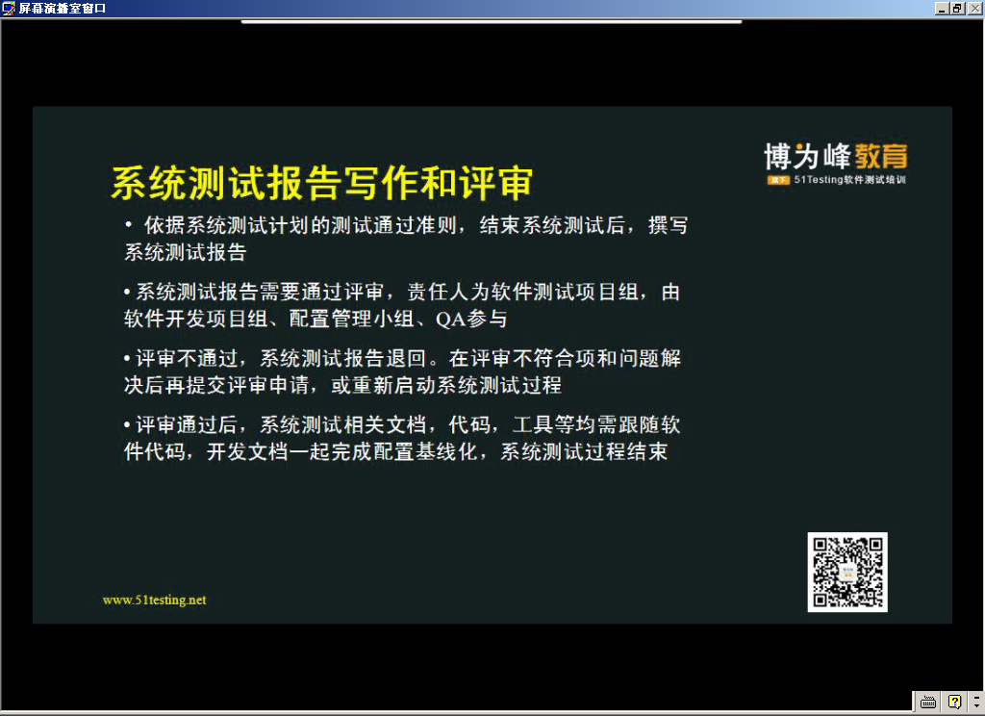
Notes:
环境：硬件：服务器，客户端，终端，网络。
软件：操作系统，数据库，工具，文档。主环境：系统能达到运行的基本要求。选择常用的操作系统，无毒。
辅环境：特殊测试项，兼容。

Slide 22
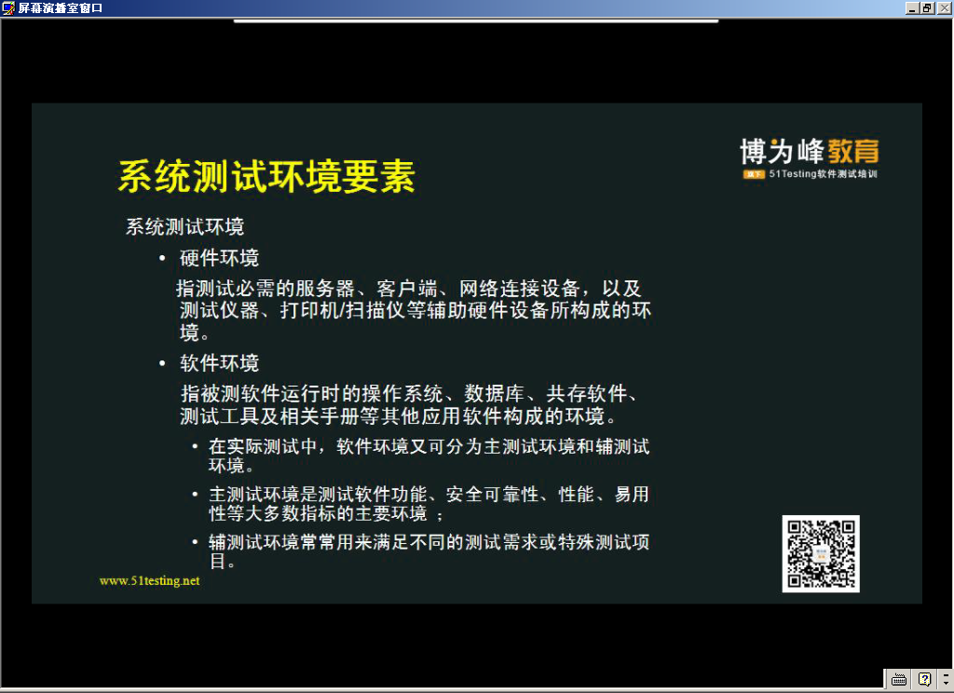

Slide 23
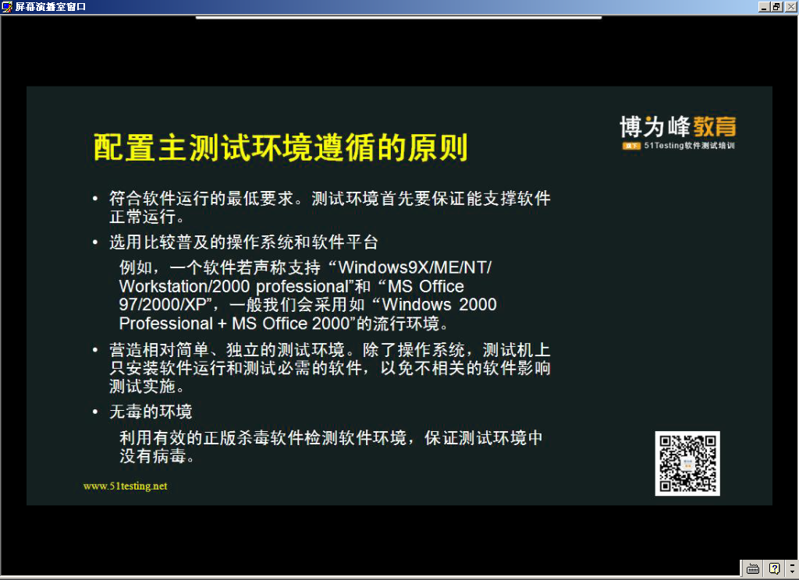

Slide 24
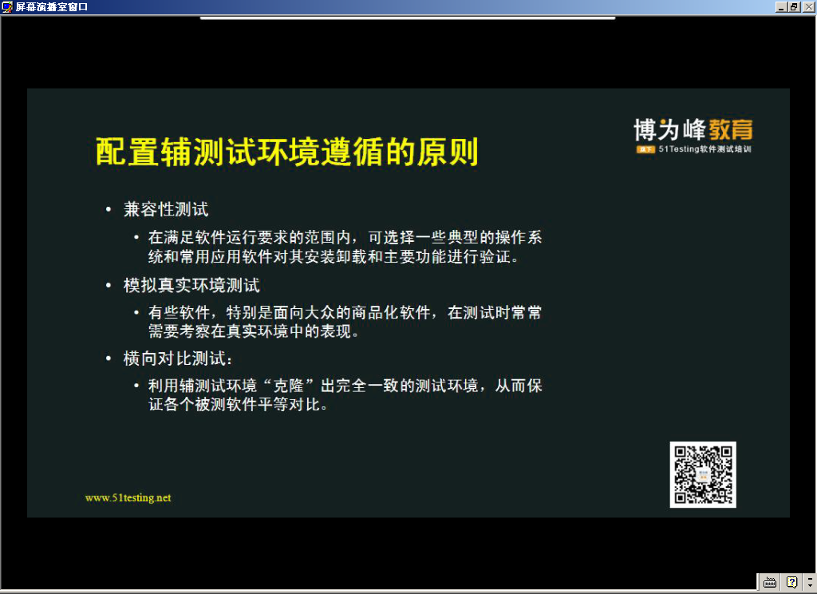

Slide 25
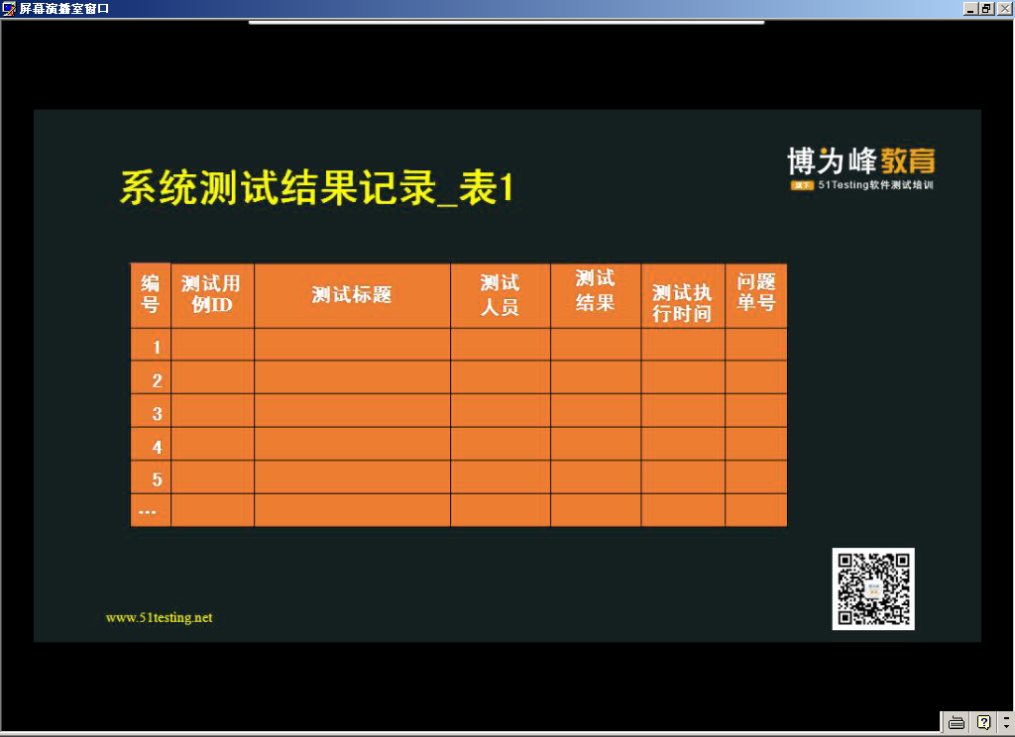

Slide 26
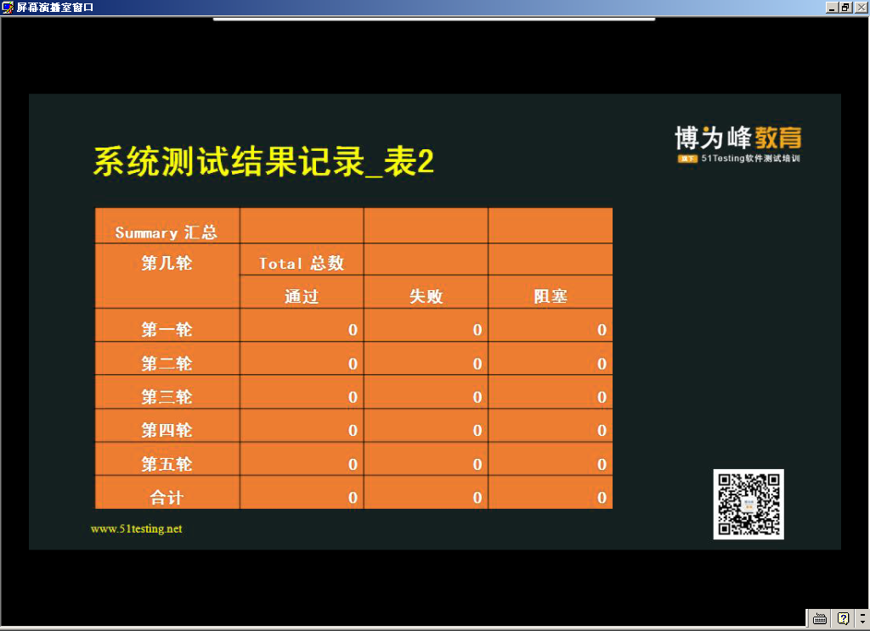

Slide 27
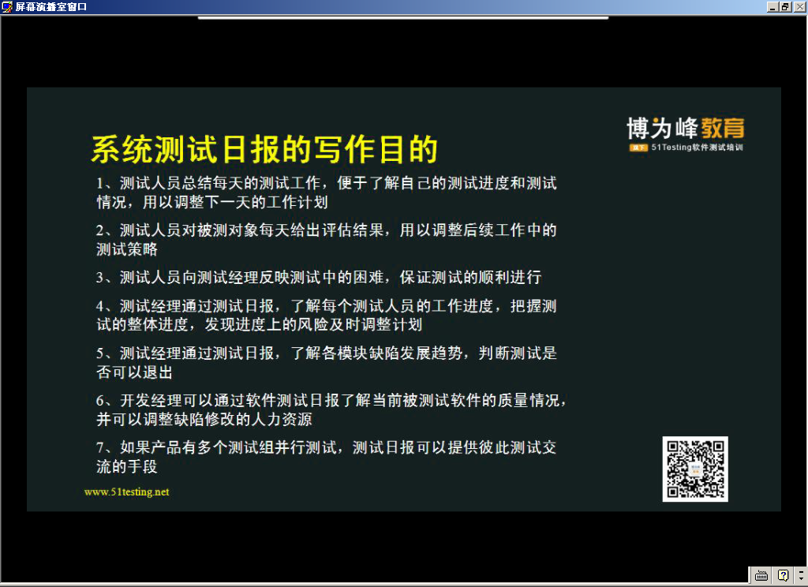

Slide 28
